Slide 1
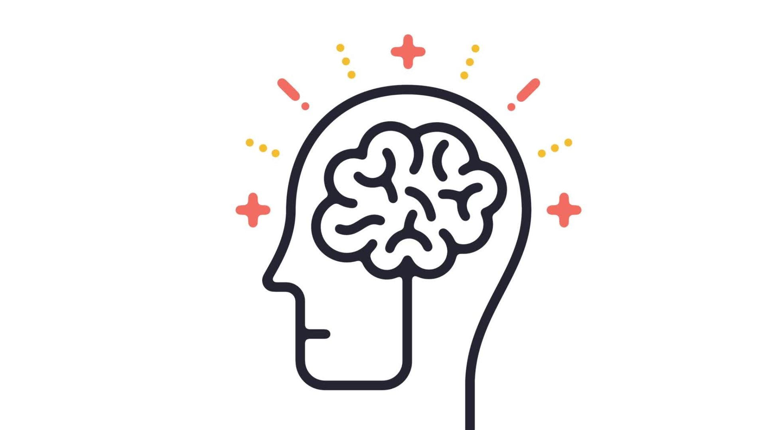
Эмоциональный и социальный интеллект: соционические аспекты
Доклад Надежды Медведовской

Slide 2
Определение и модель эмоционального интеллекта
Что такое эмоциональный интеллект?
Эмоциональный интеллект личности удостоился пристального внимания психологов, бизнес-тренеров и т.д. в конце XX – начале XXI века, само понятие было введено в науку в середине 60-х, а включенные в него проблемы обсуждались учеными еще со времен расцвета бихевиористских теорий. В отличие от IQ, который фактически отражает особенности «сухого» мышления, эмоциональный интеллект, или EQ (Emotional Quotient), обращен к тому, что, собственно, делает человека человеком, а именно – к его эмоциям. Изначально этот термин включал все умения, навыки и особенности личности, так или иначе касающиеся эмоций и чувств. Таким образом, основы высокого EQ – умение хорошо разбираться в своих собственных эмоциях, умение распознавать эмоции других людей (на сознательном и подсознательном уровне), а самое главное – умение использовать эмоции (и свои, и чужие) для достижения определенных целей.
Существует несколько моделей эмоционального интеллекта, и одна из самых популярных – модель способностей, или модель Майера — Саловея — Карузо. Она включает в себя следующие составляющие:
восприятие эмоций (как своих собственных, так и других людей);
понимание эмоций;
управление эмоциями;
использование эмоций для стимуляции мышления (иными словами, способность замотивировать себя посредством собственных эмоций или способность принять какое-либо творческое решение, полученное с использованием эмоций).

Slide 3
Социально-эмоциональный интеллект.
Модель Д. Гоулмана
Как правило, успешные и гармоничные личности отличаются высоким уровнем и социального, и эмоционального интеллектов. Именно поэтому в среде бизнес-тренеров, тренеров личностного роста и т.д. наиболее популярны смешанные модели, или модели социально-эмоционального интеллекта. Одна из самых известных – так называемая смешанная модель Дэниэла Гоулмана, которую он описал в своей книге «Эмоциональный интеллект». Д. Гоулман включил в нее 5 составляющих (компонентов):
самопознание;
саморегуляция;
социальные навыки;
эмпатия (способность сопереживать, а в данном случае – способность понимать чувства, эмоции и намерения других людей);
мотивация.
Как видим, здесь присутствуют социальные навыки, и в то же время Д. Гоулман отнес их к эмоциональному интеллекту. Именно поэтому данная модель называется смешанной, а с легкой руки научного журналиста само определение EQ и того, что в него включается, начало размываться. То, что сегодня многие считают частью эмоционального интеллекта, скорее, относится к интеллекту социально-эмоциональному.

Slide 4
Особенности эмоционального
(социально-эмоционального) интеллекта
Итак, что же характерно для человека, который обладает высоким уровнем эмоционального интеллекта в его расширенном толковании (иными словами, развитым социально-эмоциональным интеллектом)?
Такая личность способна управлять своими и чужими эмоциями, умеет распознавать настроения и намерения другого человека, понимает, что им движет и что он чувствует.
Важно и то, что человек с высокими EQ и SQ осознает, что движет им самим и способен замотивировать как сам себя, так и других людей. У него отлично развиты коммуникативные навыки, он располагает к себе (а точнее, производит на окружающих то впечатление, которое хочет произвести).
Среди других особенностей обладателей развитого социально-эмоционального интеллекта – стрессоустойчивость, умение «разруливать» различные ситуации, воспринимать неудачи как возможность проанализировать ошибки и начать сначала и т.д.
Самоконтроль, умение не зацикливаться на негативе и разобраться в себе – вот еще несколько аспектов, включаемых в смешанную модель EQ+SQ.

Slide 5
Соционические аспекты
Высокий уровень эмоционального интеллекта - особенность этиков.
Социальный интеллект больше зависит от воспитания и социализации.
Социально-эмоциональный интеллект может развивать в себе представитель любого ТИМа.
Для этого существуют специальные методики.
Важно заниматься развитием социального и эмоционального интеллекта с детства, особенно в младшем школьном и подростковом возрасте. Но и взрослые люди могут это делать.
Узнать уровень своего эмоционального интеллекта можно, пройдя тест:
https://testometrika.com/intellectual/test-golmana-on-emotional-intelligence/
Спасибо за внимание!

Slide 6
Социальный интеллект
Если эмоциональный интеллект изучает в основном эмоции, то, социальный интеллект личности (Social Quotient, SQ), как несложно догадаться, – социальные аспекты.
Иными словами в понятие социального интеллекта включается умение коммуницировать, устанавливать и поддерживать контакты, находить общий язык с различными людьми и т.д.
Сюда же входит умение определять намерения других людей, в определенной степени предсказывать их поведение (на сознательном и подсознательном уровне). Социальный интеллект позволяет людям жить в рамках общества, вместе работать и т.д.
При этом предполагается, что личности с высоким социальным интеллектом успешнее в бизнесе (по крайней мере в некоторых его сферах, где надо активно взаимодействовать с другими) и в личной жизни.

